Slide 1
Kretsting Buskerud
Teams 2.6.2021
Erik Bruun, medlem av Skistyret

Slide 2
2 mars 2020 – styremøte. "Hvaforno' virus, sa du?"
4 mars 2020 – WC Drammen
5-8 mars 2020 – Kollen går uten publikum
11 mars 2020 – Norge stenger ned
12 mars 2020 – Skistyret anbefaler at all organisert aktivitet opphører frem til 30 april.

Slide 3
Hva gjorde Skistyret?
Møter 12.3 (0930, og 2100), 16.3, 20.3, 23.3, 27.3
Meg selv: 11.3 – 11.6: 54 møter, 541 e-poster, utallige telefoner/telefonmøter
Noen tidlige veivalg:
Følge "anbefalinger" fra myndighetene vedr. arrangement/treninger
Følge Idrettsforbundets anbefalinger
Akseptere myndighetenes ønske om "én kanal" inn i idretten (Idrettsforbundet)
Akseptere at det var umulig med millimeterpresisjon ut fra lokal smittesituasjon
Måtte ta alvorlige økonomiske grep
Økonomiske kutt
Permitteringer
Ca 100 helt eller delvis permittert mars - august

Slide 5
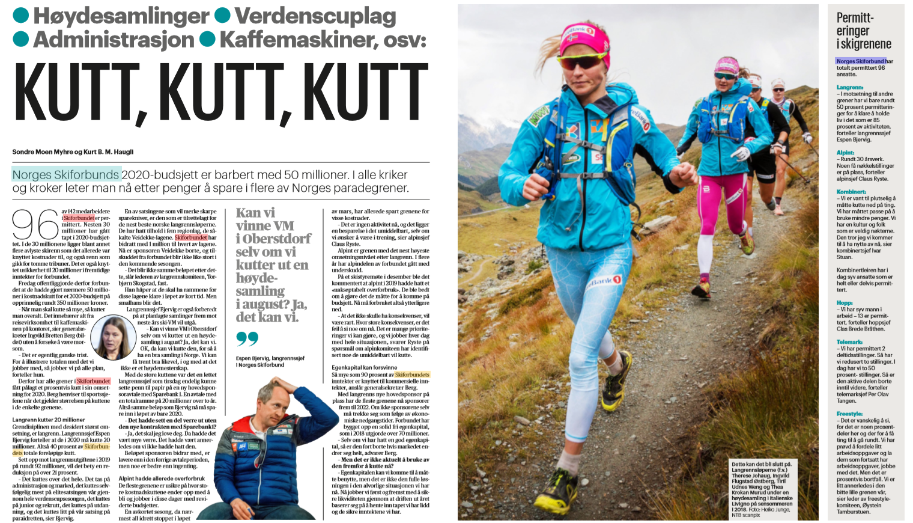

Slide 6
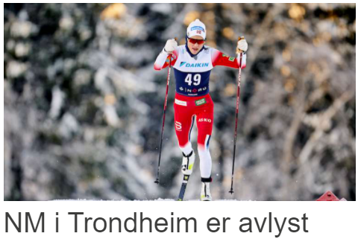
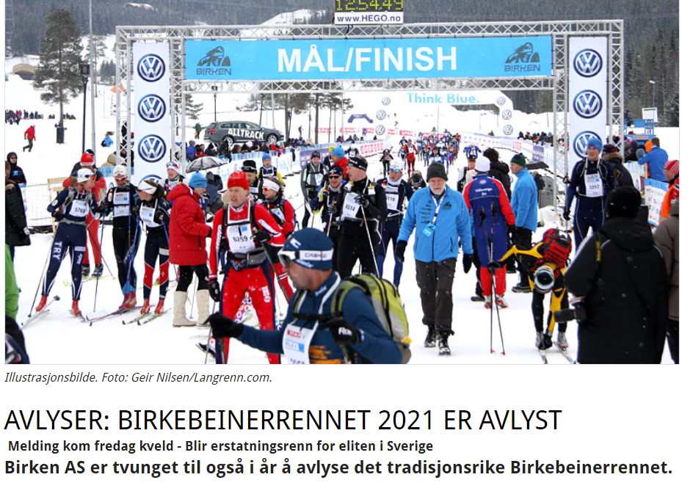
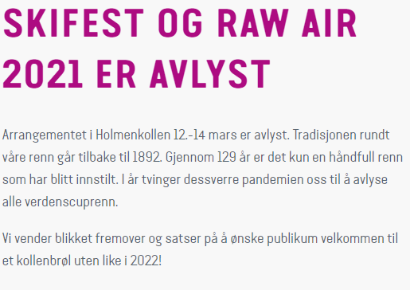
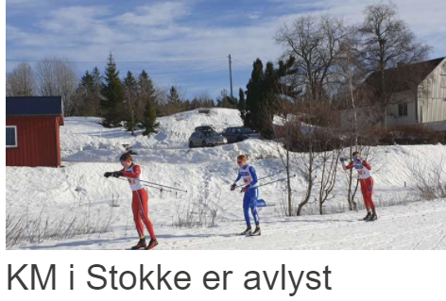
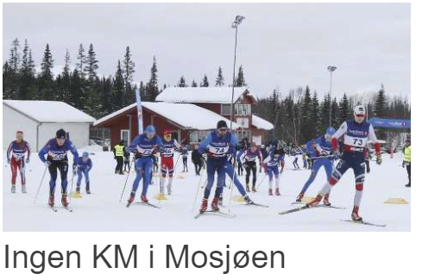
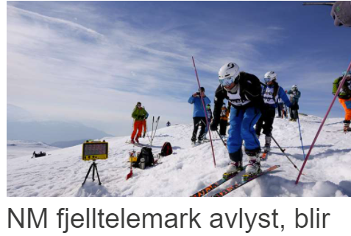

Slide 7
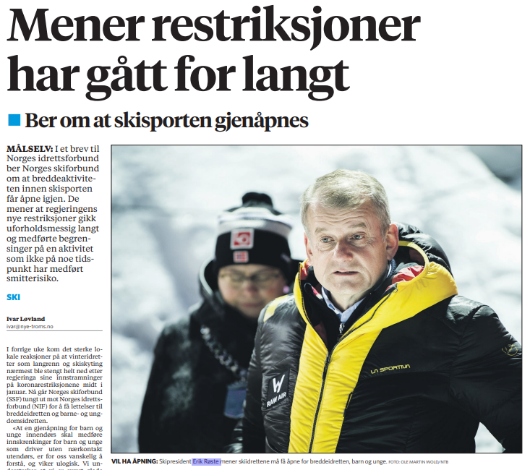

Slide 10
Narvik 2027?

Slide 13
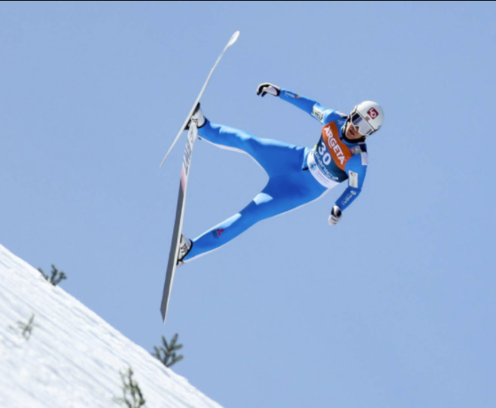
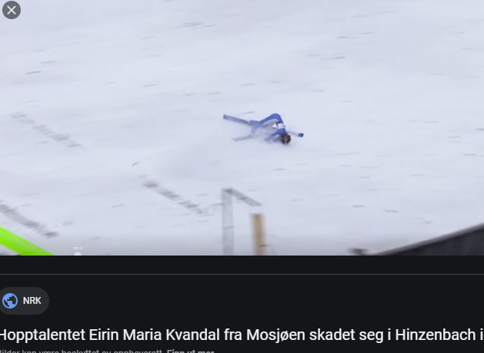
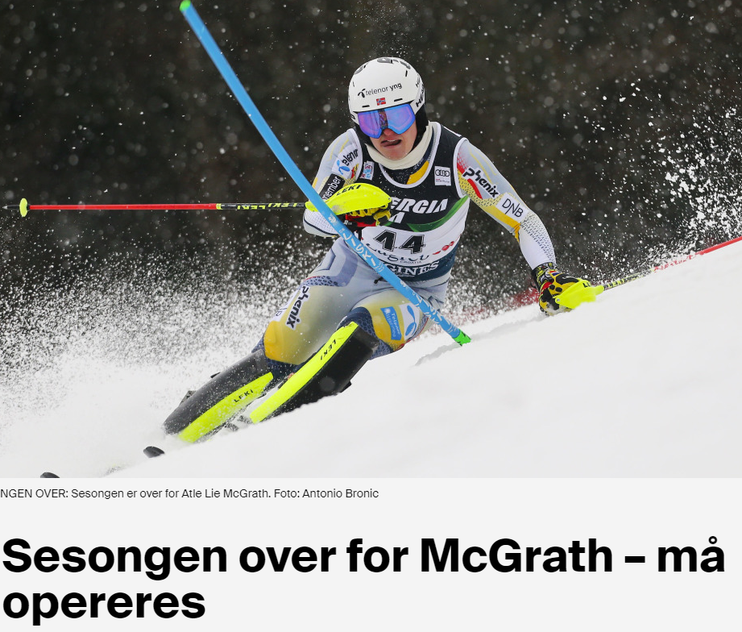
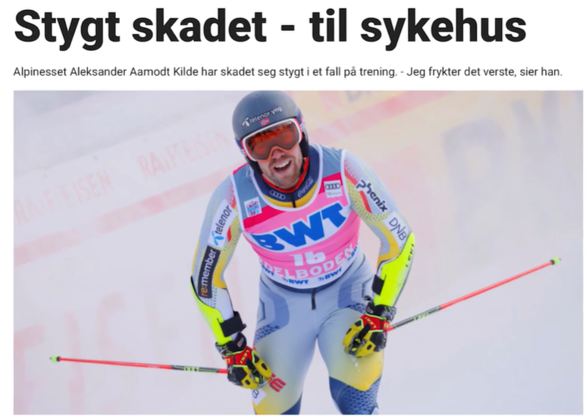
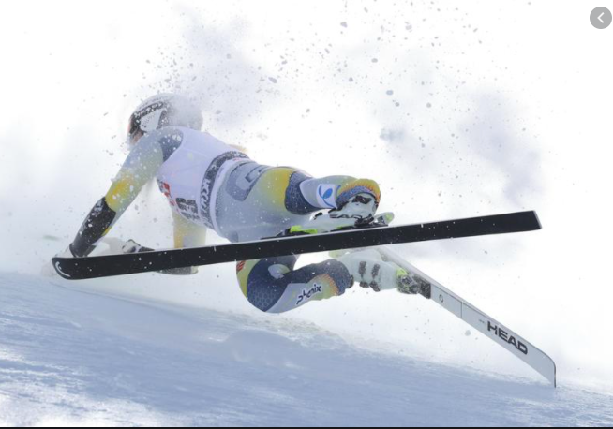

Slide 14
Skitinget i juni
2013 – 2019: Nedgang i medlemstallet på 23%
NSFs strategidokument 2020 – 2024: SKIGLEDE FOR ALLE
Egen sak på Skitinget.

Slide 16
Takk for oppmerksomheten, og lykke til med tingforhandlingene.

